Slide 1

Як розвивати свої творчі здібності?
Я досліджую світ
3 клас
Людина
Урок 9

Slide 2
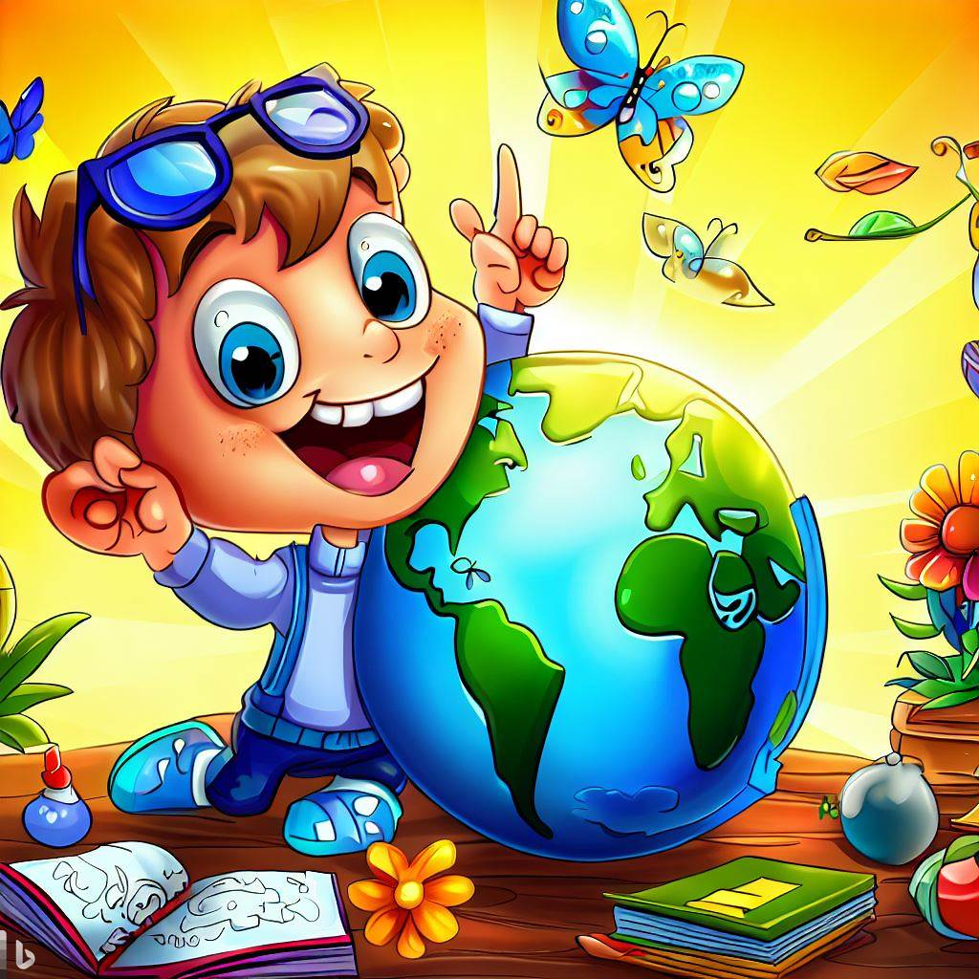
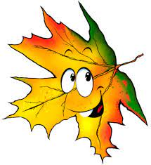
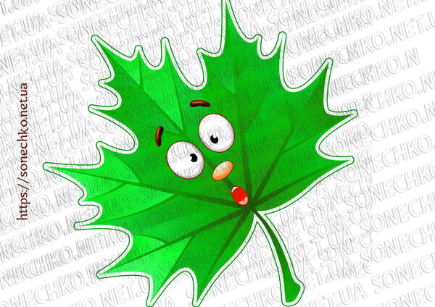
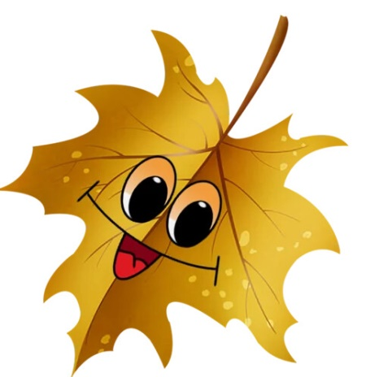
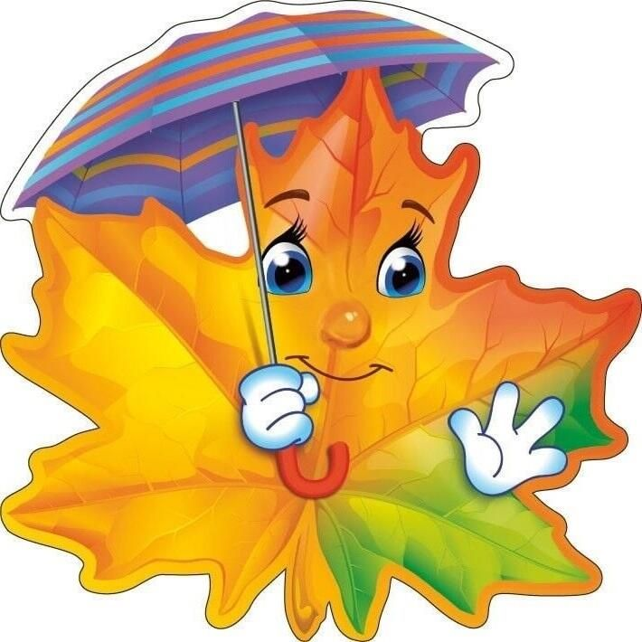
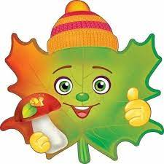
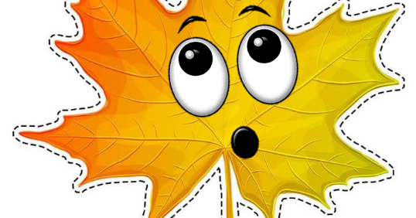
Емоційне налаштування
Дзвоник пролунав веселий,
Дружно всіх він кличе в клас.
І цікаве на уроці
Пропоную я для вас.
Розглянь листочки. Який з них передає твій настрій? Чому?

Slide 3
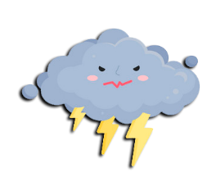
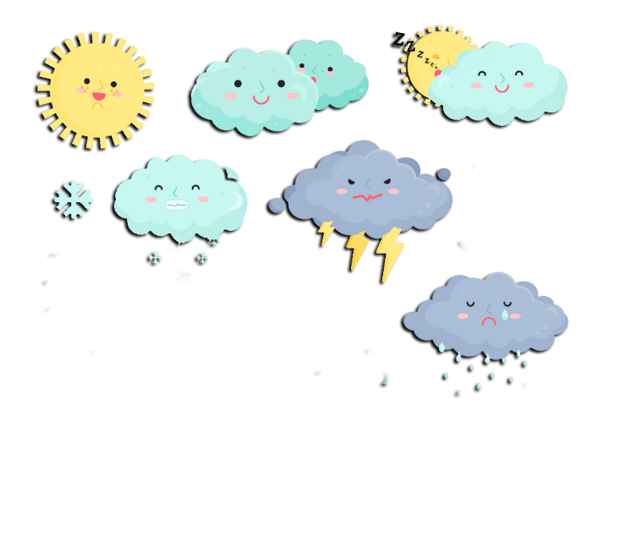

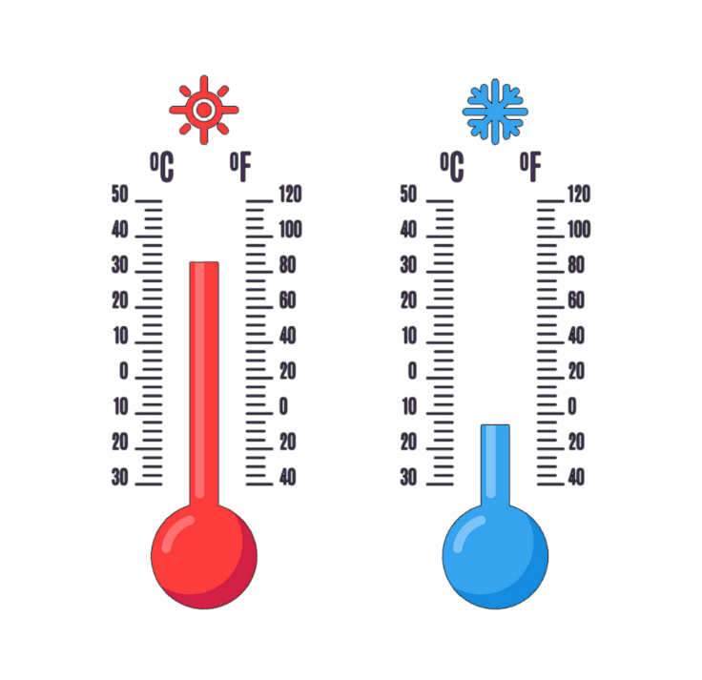

Вправа «Синоптик»
Ясно хмарно похмуро
дощ гроза сніг
Яка зараз пора року?
Який стан неба?
Яка температура повітря?
Який місяць року?
Чи були протягом доби опади?
Яке число місяця?
Погода вітряна чи безвітряна?
Який день тижня?

Slide 4


Пригадайте
Що таке характер людини?
На які групи можна поділити риси характеру? Назвіть приклади рис характеру.
Навіщо досліджувати свій характер? Які риси характеру сприяють досягненню успіху людей?
Сьогодні на уроці ми дізнаємося про
творчість, творчі здібності людини.

Slide 5
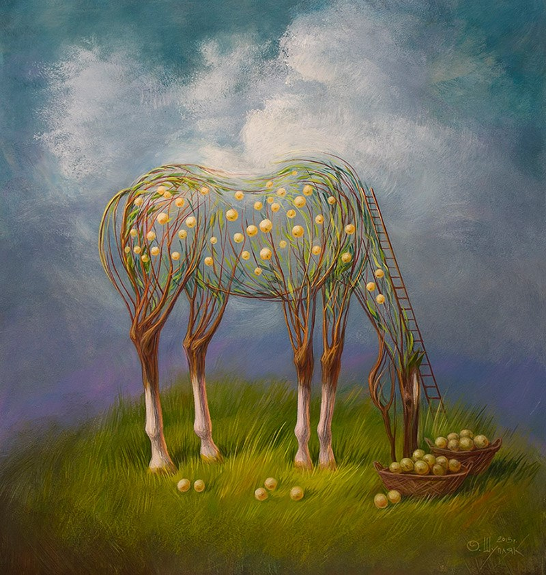
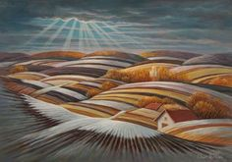
Поміркуйте
Які ознаки відрізняють людину від тварини?
Яблунева пора
До рідного гнізда
Роздивіться картини Олега Шупляка. Які риси характеру необхідні митцям для створення картин, скульптур, архітектурних споруд, музичних і художніх творів.
Підручник.
Сторінка
19

Slide 6
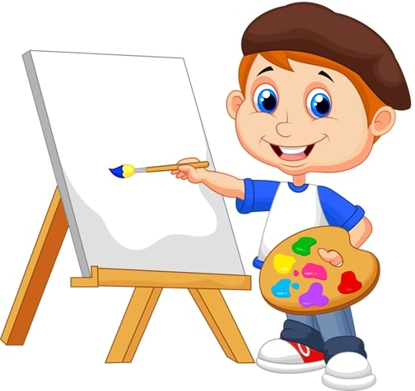

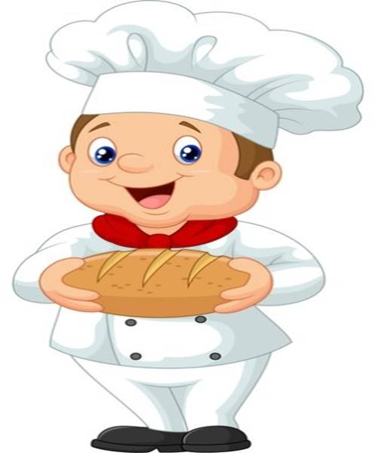

Поміркуйте
Чи хотіли б ви дізнатися більше про свої творчі здібності та про те, як можна їх розвивати?
здібності — хист, закладений природою
Людям притаманні
прагнення створювати щось нове, досконаліше.
творча уява
Підручник.
Сторінка
19

Slide 7
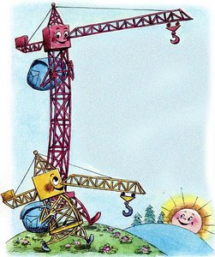
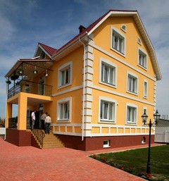

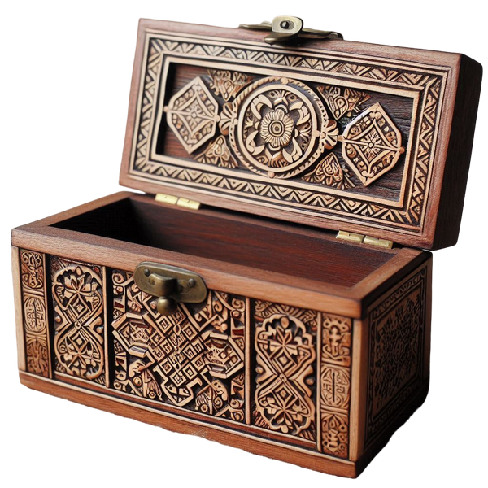
Довідничок
Усі рукотворні об’єкти: книги, картини, технічні пристрої, будинки, автомобілі — спочатку виникають в уяві їхніх творців, а потім утілюються в життя.
Підручник.
Сторінка
19

Slide 8
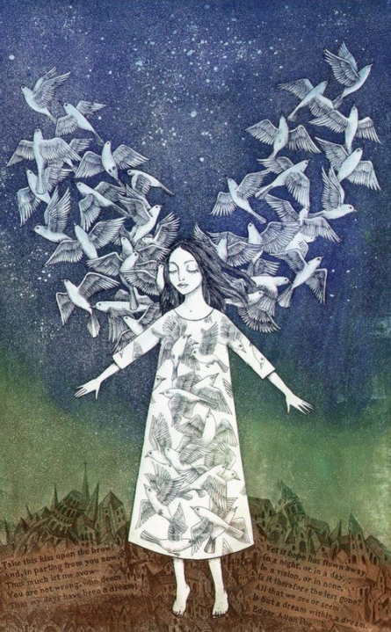

Пам’ятаймо
Творчість дарує наснагу, радість, поліпшує настрій, позитивно впливає на здоров’я і розвиток кожної особистості й усього суспільства.
Творчість — діяльність людини, спрямована на створення:
нових витворів мистецтва
наукових відкриттів
технічних винаходів
Підручник.
Сторінка
20

Slide 9
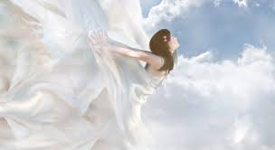
Творчі здібності
Творчі здібності виявляються по-різному: одні люди мають хист до музики, інші — до математики й техніки, а ще інші полюбляють малювати або конструювати.
Але здібності завжди потребують постійного розвитку й удосконалення. Великі досягнення можливі лише за умови наполегливої праці.
Здатність до творчості — головна ознака людини, яка відрізняє її від тварини.
Підручник.
Сторінка
20

Slide 10
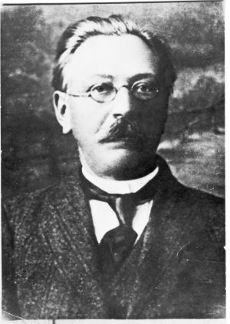
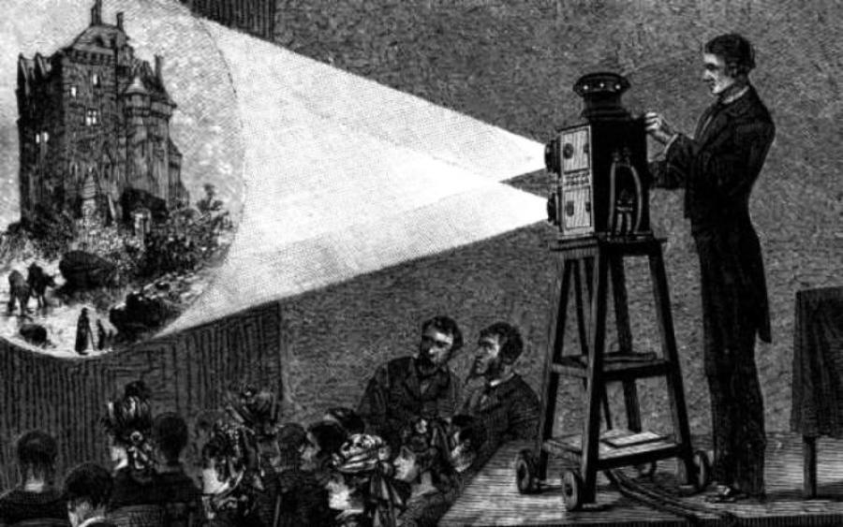
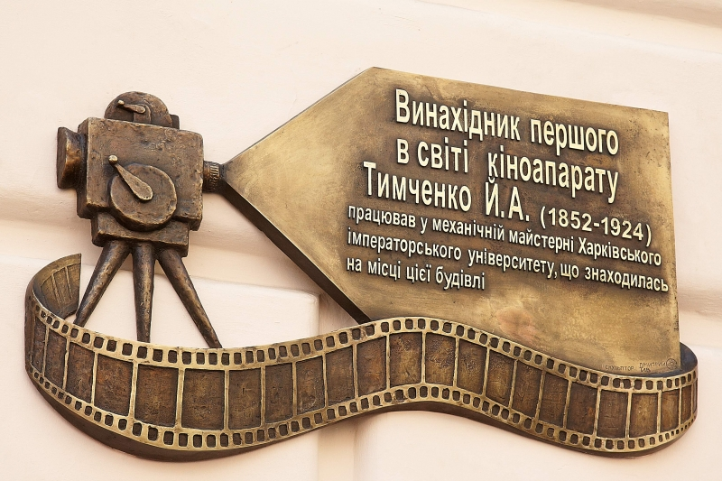
Український винахідник
Ти́мченко Йо́сип Андрі́йович — український механік-винахідник, винайшов кіноапарат. В Харкові відкрито меморіальну дошку винахіднику першого в світі кіноапарату, харків'янину Йосипу Тимченку.
Підручник.
Сторінка
20

Slide 11
Руханка «Для успіху в навчанні»
Зроби по три нахили тулубом вперед-назад, якщо цей чинник, допоможе тобі досягти успіху у навчанні. Якщо ні – зроби по три нахили тулубом вліво-вправо
Допитливість
Заздрість
Талант
Інтуїція
Невпевненість
Наполегливість
Організованість
Лінь
Уважність
Незібраність
Бажання
Працьовитість

Slide 12
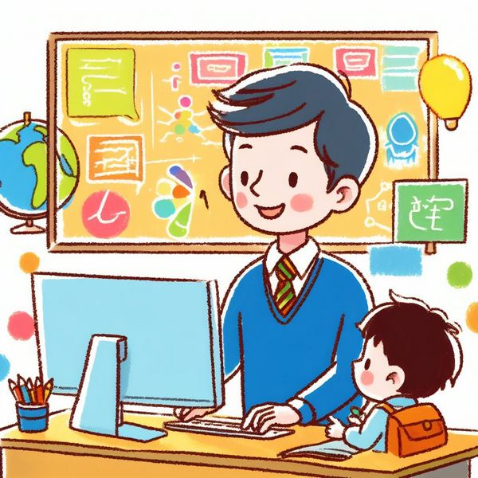
Зроби висновки
Хто такі винахідники?
Які риси характеру їм притаманні?
Як творча праця впливає на розвиток людського суспільства?
Які заняття тобі дарують радість?
Чи всі професії можуть бути творчими?
Підручник.
Сторінка
20

Slide 13

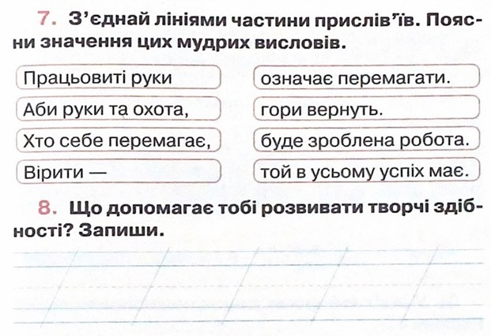
Робота в зошиті
Творча уява,
натхнення,
саморозвиток,
наполегливість.
Сторінка
13

Slide 14
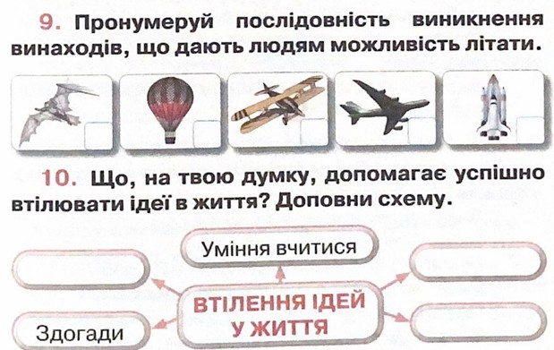
Робота в зошиті
Домашнє завдання
Сторінки 19-20 читати і переказувати,
в зошиті завдання до уроку 9.
1
2
3
4
5
наполег-ливість
прагнення
працьо-витість
Сторінка
13

Slide 15
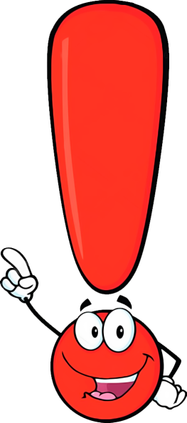
Наші відкриття
1. Творчість — діяльність людини, спрямована на створення нових витворів мистецтва, наукових відкриттів, технічних винаходів.
2. Тільки людині притаманні творча уява та прагнення створювати щось нове.
3. Будь-яка праця може бути творчою.

Slide 16
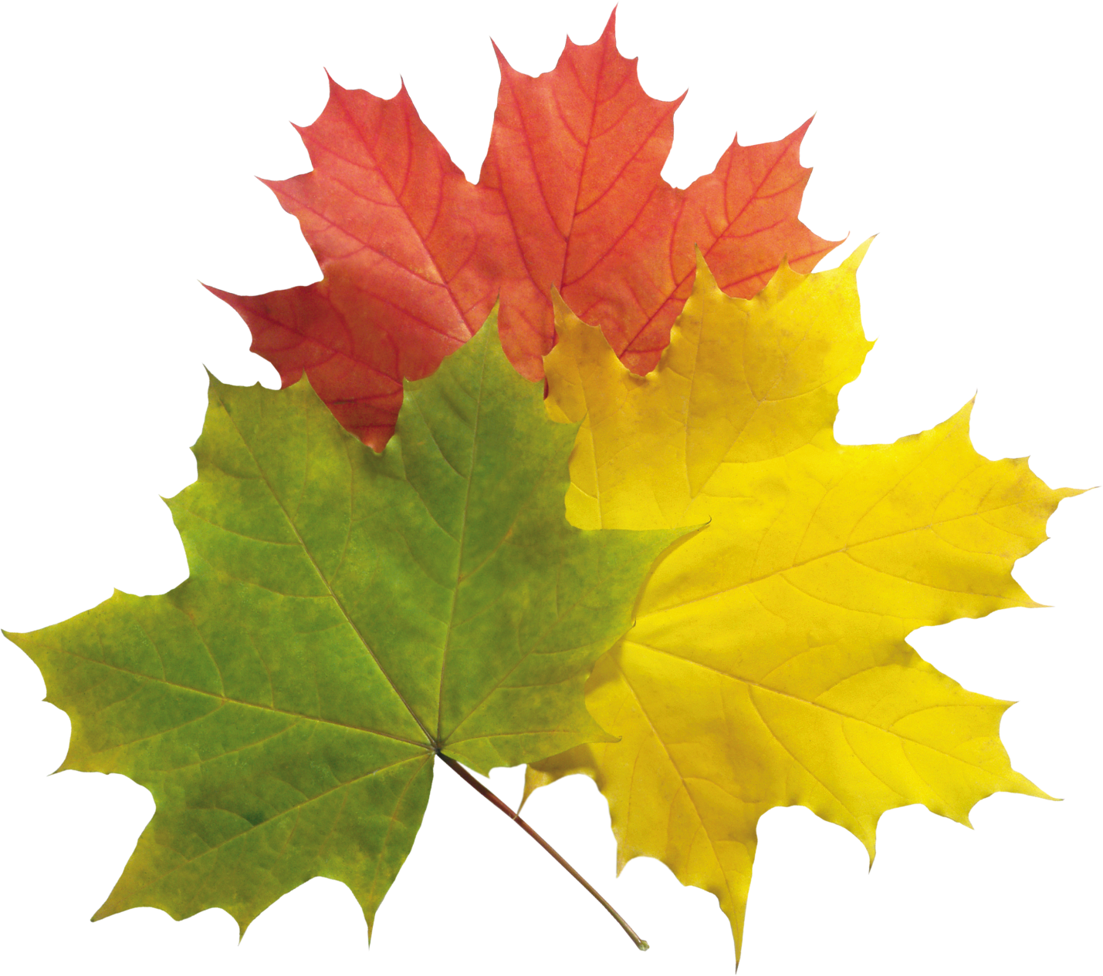


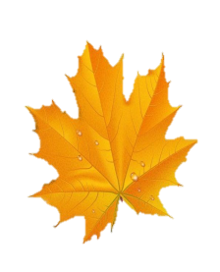

Рефлексійна вправа «Дерево зростання»
Було важко
Було легко
Було цікаво

